Slide 1
Виртуальная историко-документальная выставка «Местное самоуправление – лица, события, факты»
Архивный отдел
Администрации г. о. Лыткарино

Slide 2
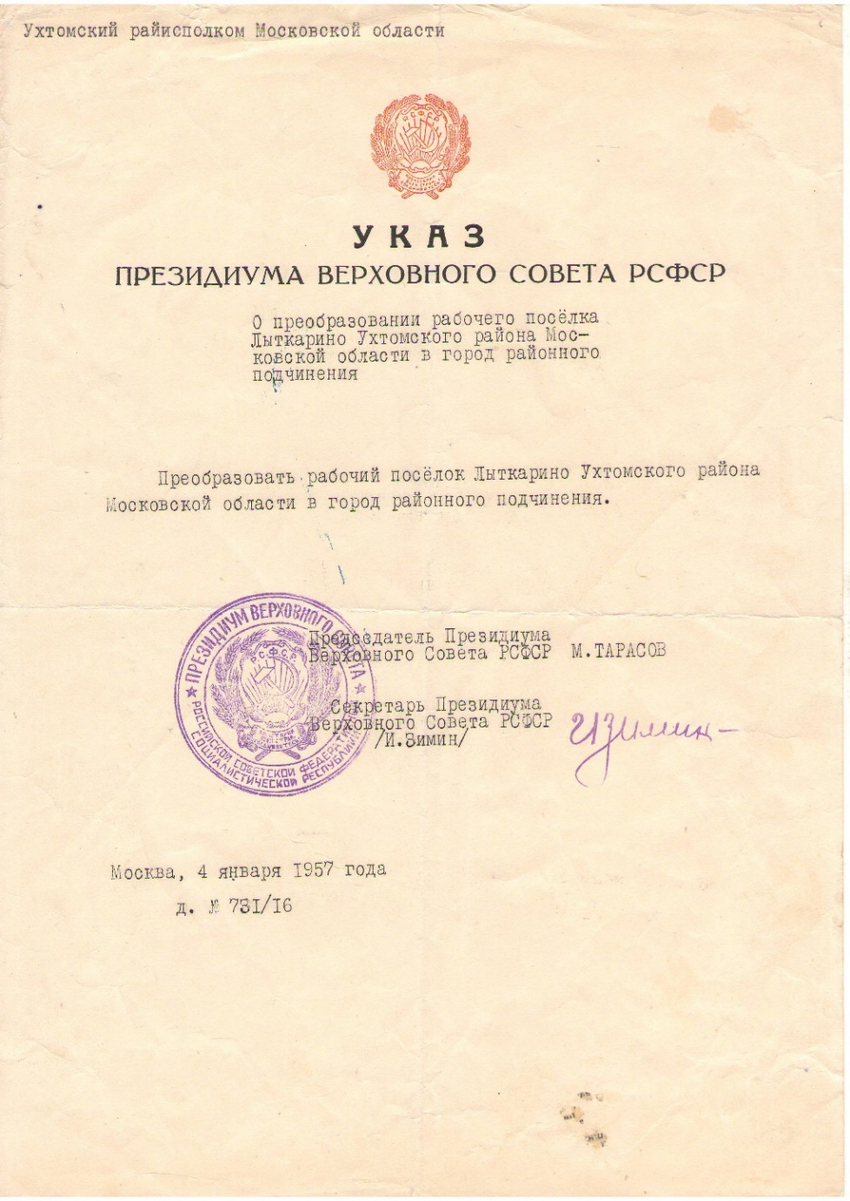
Указом Президиума Верховного Совета РСФСР от 4 января 1957 года
рабочий поселок Лыткарино был преобразован в город районного подчинения
Лыткаринский городской Совет депутатов трудящихся являлся органом государственной власти в г. Лыткарино,
принимал решения и
давал распоряжения
в пределах прав,
предоставляемых ему законом.

Slide 3
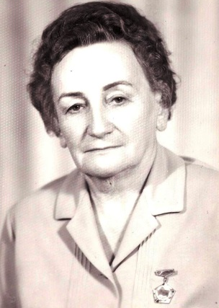
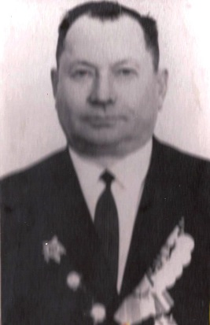
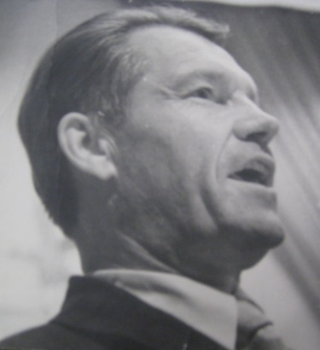
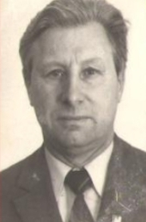
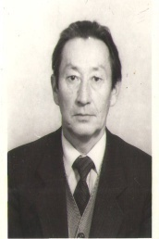
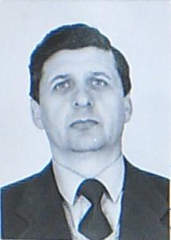
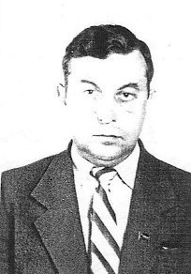
Председатели исполнительного комитета Лыткаринского городского Совета депутатов трудящихся (народных депутатов)
Чугин
Василий Иванович
11.03.1957г. − март 1959г.
Симонова
Анна Ивановна
05.03.1959г. − март 1961г.
Лупин
Иван Сергеевич
07.03.1961г. − март 1969г.
Борисков
Александр Николаевич
24.03.1969г. − декабрь 1973г.
Егунов
Виктор Яковлевич
26.07.1974г. − июль 1975г.
Спирин
Геннадий Александрович
30.07.1975г. – 13.07.1988г.
Смаглюк
Дмитрий Петрович
13.07.1988г. – и.о. председателя
06.09.1988г. – 10.04.1990г.
Трощило
Борис Дмитриевич
11.04.1990г. – 26.01.1992г.

Slide 4
На первой сессии Лыткаринского городского Совета депутатов трудящихся шестого созыва от 11.03.1957 были образованы и утверждены восемь постоянных комиссий:
Протокол №1 от 11.03.1957 – первый документ заседания Лыткаринского городского Совета депутатов трудящихся, в соответствии с которым было принято решение об избрании председателем исполкома Лыткаринского городского совета
Чугина Василия Ивановича
Коммунальная комиссия
Комиссия народного образования
Финансово-бюджетная комиссия
Торгово-заготовительная комиссия
Сельскохозяйственная комиссия
Комиссия здравоохранения
Промышленная комиссия
Ф. 2, оп. 1, д. 1, лл. 1-2

Slide 5
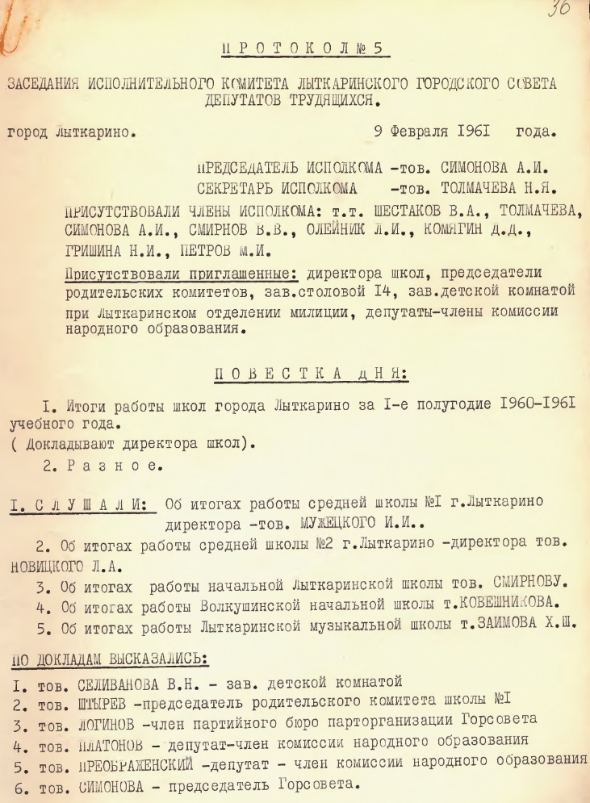
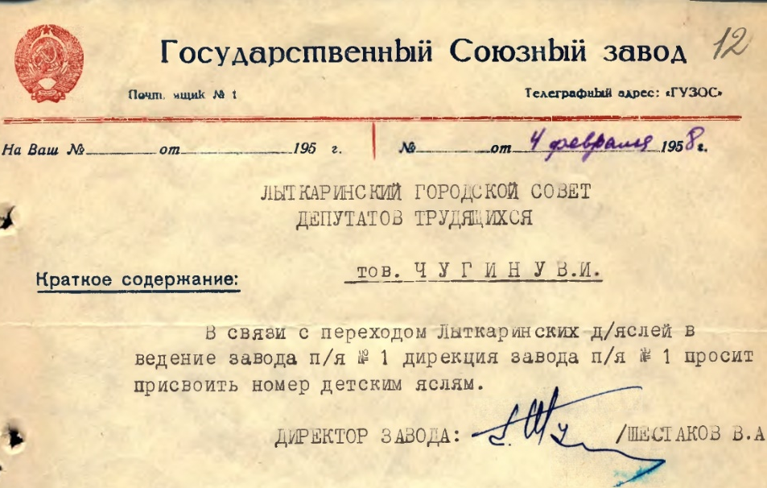
Непосредственное управление осуществлял исполнительный комитет горсовета и его отделы. Исполком горсовета организовывал и проводил в жизнь решения Совета, управлял хозяйственным и социально-культурным строительством города, осуществлял контроль за деятельностью подчиненных ему органов управления.
Структура исполкома включала:
общий отдел
организационно-инструкторский отдел
отдел народного образования
отдел городского коммунального хозяйства
отдел социального обеспечения
ЗАГС
централизованная бухгалтерия
отдел культуры
Ф. 2, оп. 1, д. 44, л. 36
Ф. 2, оп. 1, д. 10, лл. 11-12

Slide 6
Указом Президиума Верховного Совета РСФСР от 27 января 1975 года
город Лыткарино Люберецкого района Московской области был отнесен к категории городов областного подчинения
7 октября 1977 года была принята
новая Конституция.
Советы депутатов трудящихся стали называться Советами народных депутатов.
Конституция значительно расширила внутриорганизационные функции исполкомов. Исполкомы созывали сессии Советов, организовывали подготовку
и проведение выборов в Советы, осуществляли иную организационную работу

Slide 7
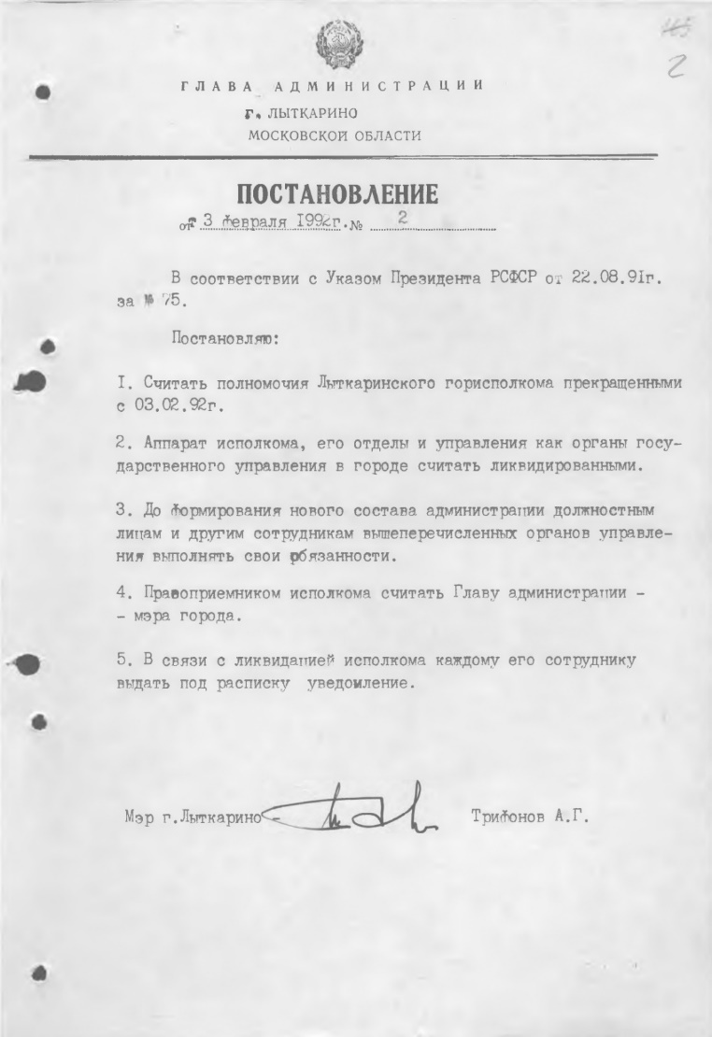
Постановлением Главы Администрации № 2-п от 03.02.1992 полномочия исполнительного комитета Лыткаринского городского Совета народных депутатов были признаны прекращенными. Аппарат исполкома, его отделы и управления были ликвидированы
Указом Президента Российской Федерации от 26.10.1993 № 1760
"О реформе местного самоуправления в Российской Федерации", постановлением Главы Администрации Московской области № 205 от 29.10.1993 Лыткаринский городской Совет народных депутатов прекратил свою деятельность
Ф. 35, оп. 1, д. 2, л. 2

Slide 8
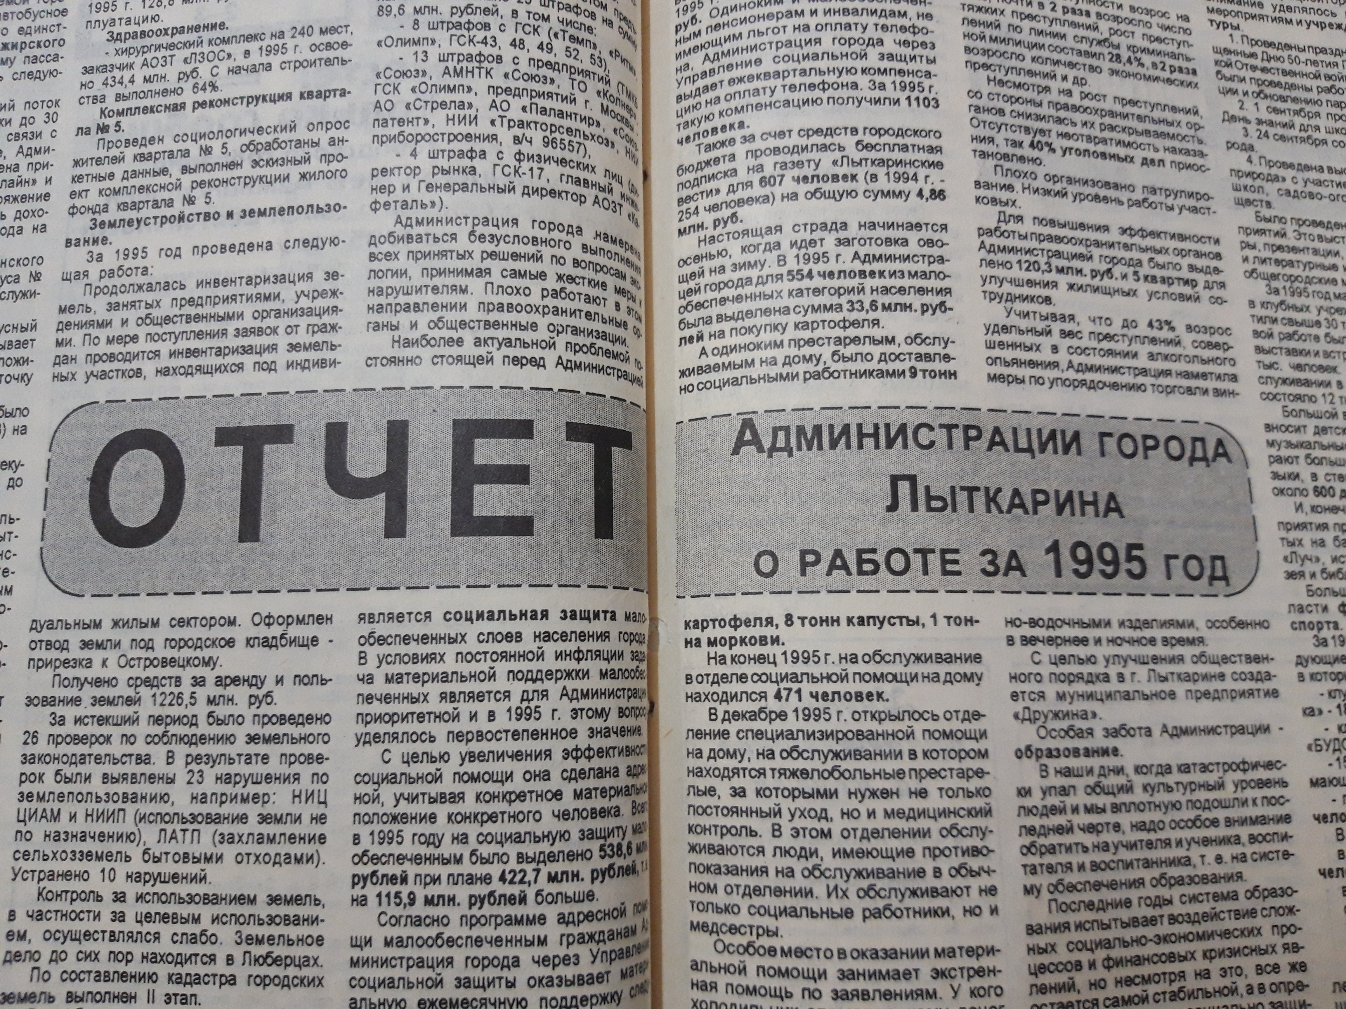
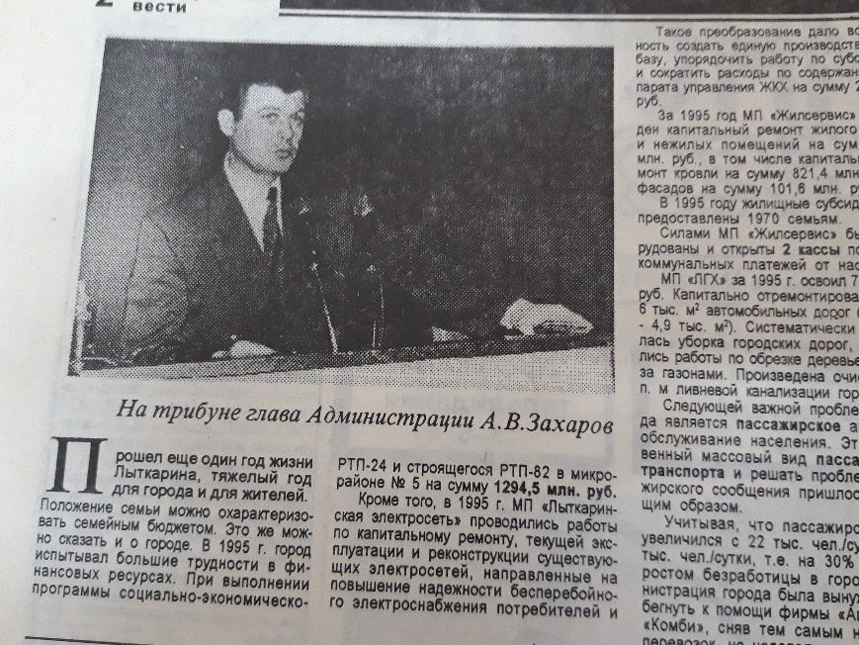
Указом Президента РСФСР № 75 от 22.08.1991
"О некоторых вопросах исполнительной власти в РСФСР"
исполнительным органом на территории города стала Администрация города Лыткарино,
которая осуществляла свою деятельность
вне зависимости от деятельности городского Совета.
Свою практическую деятельность Администрация города начала с 3 февраля 1992 года
Ф.88, оп. 1, д. 3, л. 31 с оборотом

Slide 9
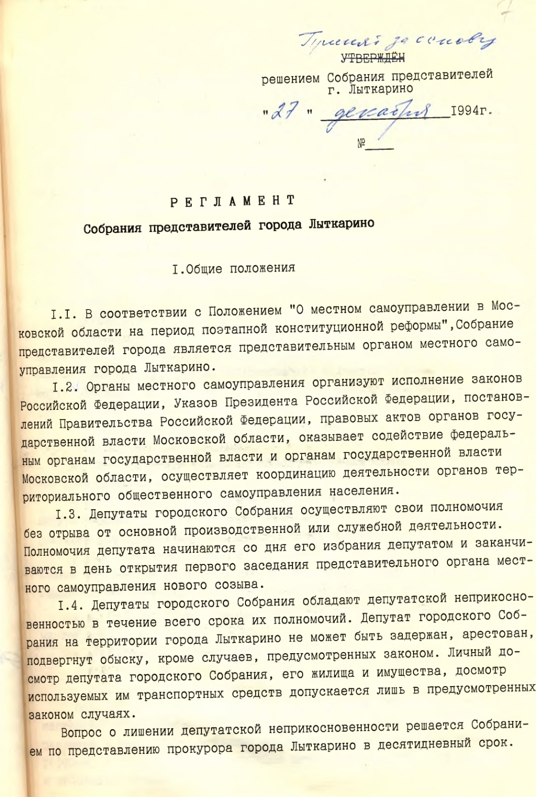
27.03.1994 года состоялись выборы депутатов Собрания представителей города Лыткарино.
Собрание представителей
приступило к работе 27.12.1994 года
Функции Собрания представителей: утверждение местного бюджета и отчета о его исполнении, установление местных налогов и сборов, утверждение программы развития города, осуществление контроля за деятельностью главы местного самоуправления (главы администрации), а также другие полномочия в соответствии с Уставом города,
принимать который будет тоже Собрание представителей
Ф.35, оп. 1, д. 73, л. 7
Ф.88, оп. 1, д. 3, л. 37

Slide 10
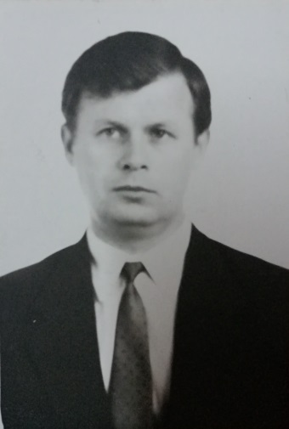
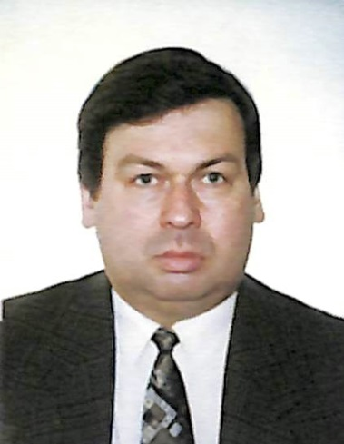
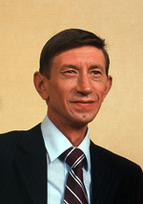
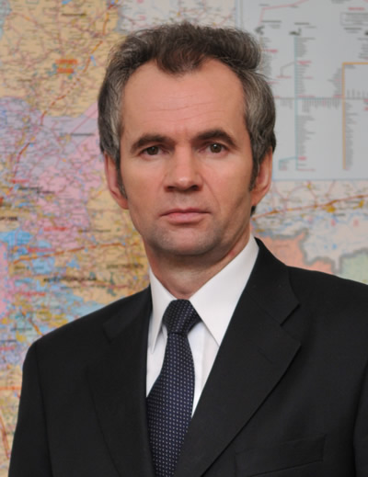
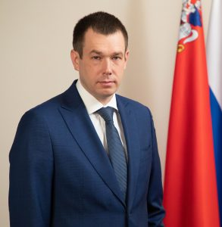
Главы Администрации города Лыткарино
Трифонов
Альберт Григорьевич
27.01.1992г. – 19.06.1994г.
Захаров
Александр Николаевич
01.07.1994г. – 09.11.2000г.
Горбунов
Алексей Алексеевич
10.11.2000г. – 28.01.2005г.
Михайлов
Виктор Петрович
28.01.2005г. – 15.03.2010г.
Серегин
Евгений Викторович
15.03.2010г. – 18.09.2020г.
Кравцов
Константин Анатольевич
19.09.2020 – ВРИП
23.10.2020г. – по настоящее время

Slide 11
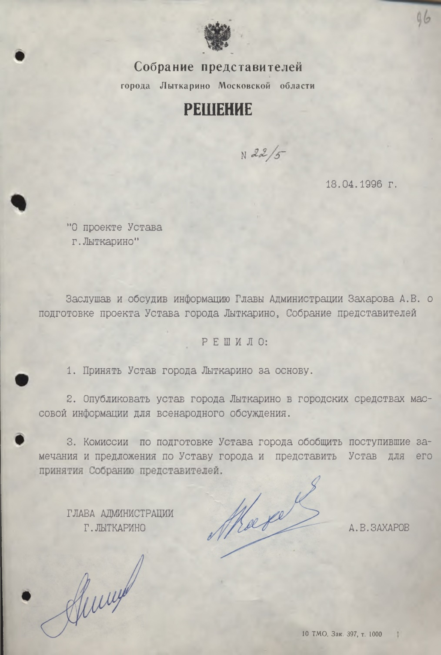
В апреле 1996 года
Собрание представителей приняло Устав города Лыткарино
Устав города стал фундаментом,
на основе которого появились правила управления муниципальной собственностью,
землей, бюджетом и другие нормативно-правовые акты,
которые регулировали взаимоотношения на местном уровне
В соответствии с Уставом от 1996 года
система местного самоуправления в г. Лыткарино включала:
представительный орган – Совет депутатов;
исполнительно-распорядительный орган – Администрация города
Возглавлял деятельность по осуществлению местного самоуправления на территории города выборный Глава города, являлся высшим должностным лицом местного самоуправления
Ф.35, оп. 1, д. 149, л. 96
Ф.88, оп. 1, д. 41, л. 41

Slide 12
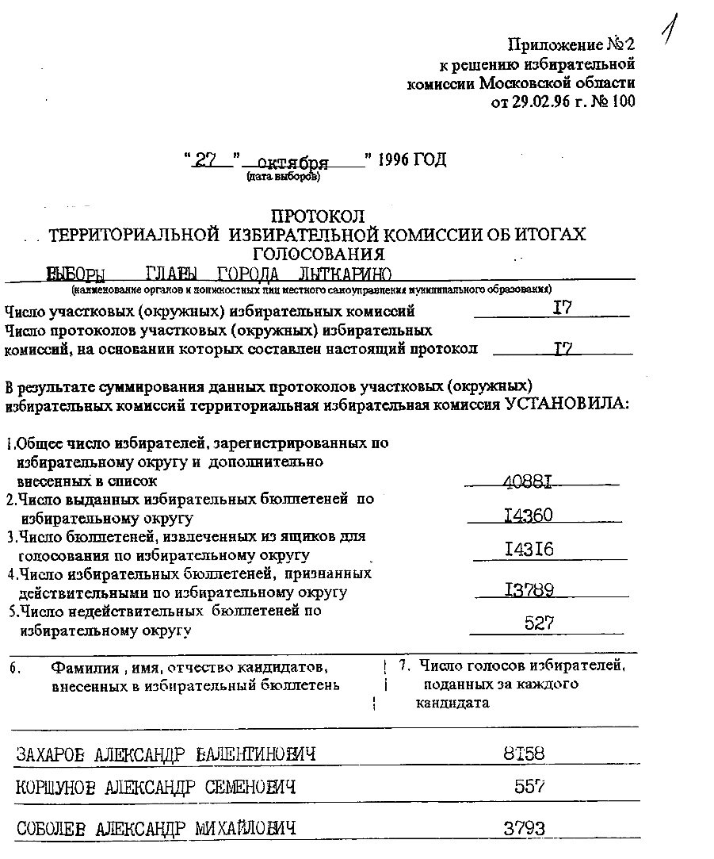
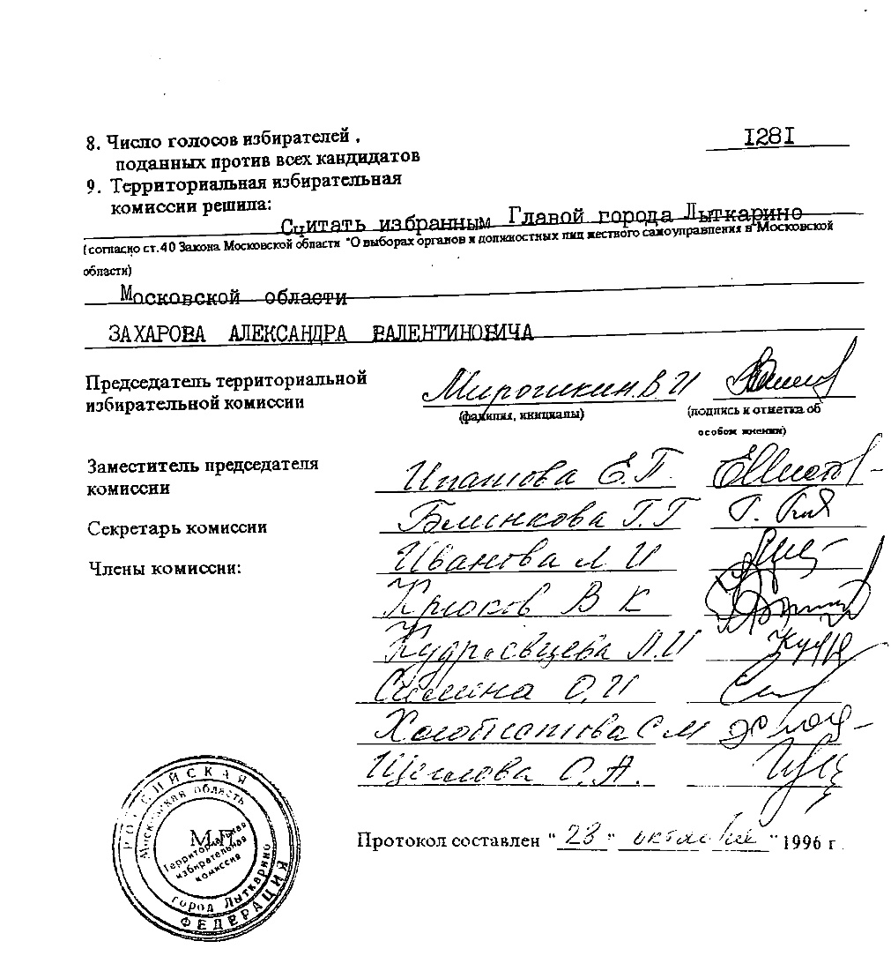
Избранный Совет депутатов города Лыткарино приступил к работе 24.12.1996 года
В соответствии с Регламентами Собрания представителей и Совета депутатов председательствовал на заседаниях Глава Администрации города (Глава города)
27.10.1996 года впервые в городе проведены выборы Главы города Лыткарино.
Глава избирался жителями на основе всеобщего равного и
прямого избирательного права при тайном голосовании
Ф.35, оп. 1, д. 154, лл. 1-1 с об.

Slide 13
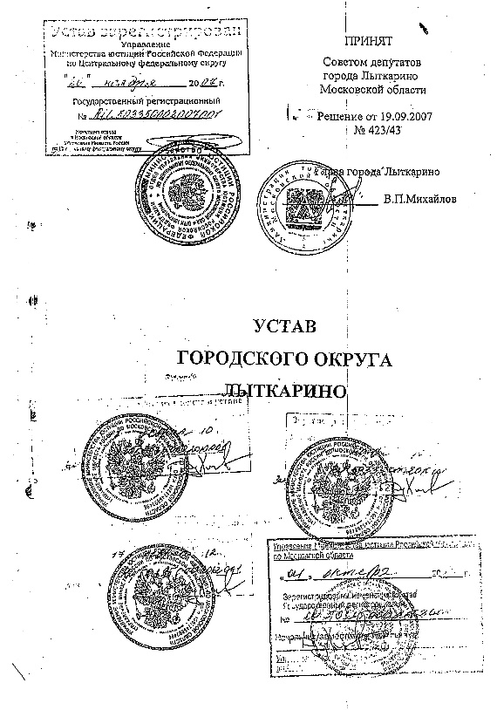
Федеральный закон от 06.10.2003 №131-ФЗ «Об общих принципах организации местного самоуправления в Российской Федерации» определил новую правовую базу деятельности
органов местного самоуправления России
19 сентября 2007 года
Советом депутатов г. Лыткарино был принят Устав
городского округа Лыткарино
Администрация наделяется уставом
полномочиями по решению вопросов местного значения и
полномочиями для осуществления отдельных государственных полномочий, переданных городу федеральными законами и законами Московской области

Slide 14
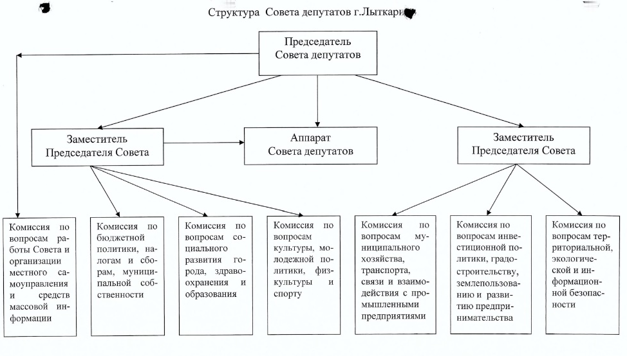
Решением Совета депутатов
от 12.10.2005 № 7/2
Совет депутатов города Лыткарино
был наделен статусом юридического лица
Полномочия Совета депутатов:
принятие устава и внесения изменений в него
утверждение местного бюджета и отчета о его исполнении
установление, изменение и отмена местных налогов и сборов
определение порядка управления и распоряжения муниципальным имуществом
определение порядка создания, реорганизации и ликвидации муниципальных предприятий и учреждений
определение порядка материально-технического и организационного обеспечение деятельности органов местного самоуправления
контроль за исполнением органами местного самоуправления и должностными лицами местного самоуправления полномочий по решению вопросов местного значения и др.
Ф.61, оп. 1, д. 1, л. 45
Ф.61, оп. 1, д. 10, л. 36

Slide 15
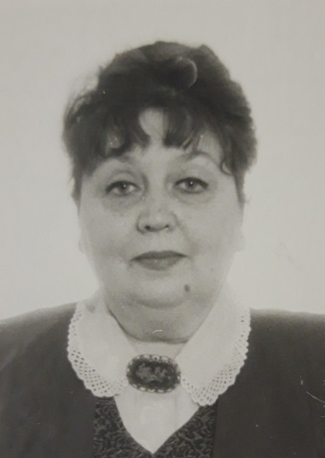
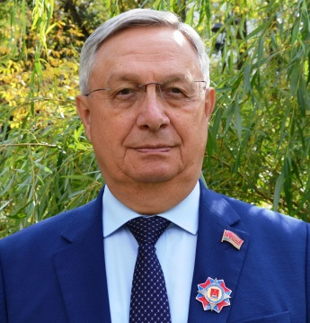
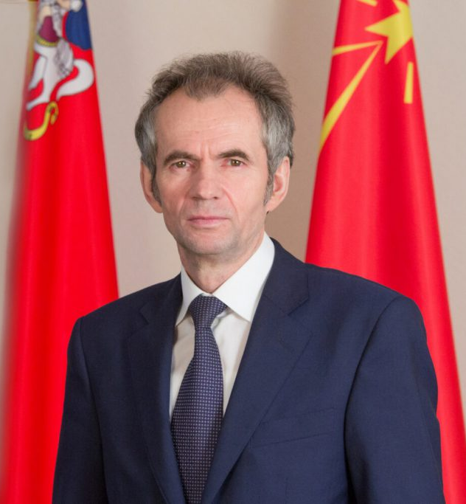
Председатели Совета депутатов города Лыткарино
Коновалов
Игорь Иванович
05.10.2005г. – 24.07.2007г.
Бакулина
Галина Ивановна
29.08.2007г. – и.о. председателя,
17.12.2008г. – 14.10.2010г.
Дерябин
Василий Васильевич
14.10.2010г. – 24.09.2020г.
Серёгин
Евгений Викторович
25.09.2020г. - по настоящее время

Slide 16
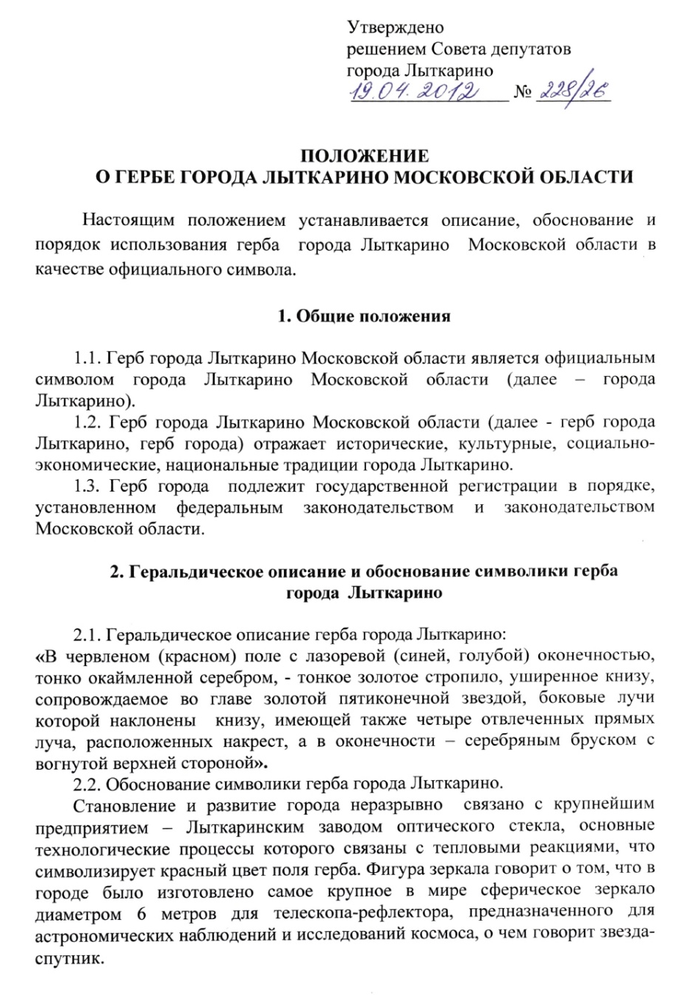
19.04.2012г. решением Совета депутатов № 228/26
«О символике города Лыткарино Московской области» был утвержден герб и флаг
«В червленом (красном) поле с лазоревой (синей, голубой) оконечностью, тонко окаймленной серебром, - тонкое золотое стропило, уширенное книзу, сопровождаемое во главе золотой пятиконечной звездой, боковые лучи которой наклонены книзу, имеющей также четыре отвлеченных прямых луча, расположенных накрест, а в оконечности – серебряным бруском с вогнутой верхней стороной»
За основу взят герб города, утверждённый 19.12.1989 г. решением сессии Лыткаринского городского Совета народных депутатов с учетом современных геральдических требований.
Авторская группа:
-авторы герба: Юрий и Константин Мочёновы
(г. Химки);
- художник: Игорь Янушкевич (г. Москва)
«Становление и развитие города неразрывно связано с крупнейшим предприятием – Лыткаринским заводом оптического стекла, основные технологические процессы которого связаны с тепловыми реакциями, что символизирует красный цвет поля флага. Фигура зеркала говорит о том, что в городе было изготовлено самое крупное в мире сферическое зеркало диаметром 6 метров для телескопа-рефлектора, предназначенного для астрономических наблюдений и исследований космоса, о чем говорит звезда-спутник»
Ф.61, оп. 1, д. 134, лл. 206-221

Slide 17
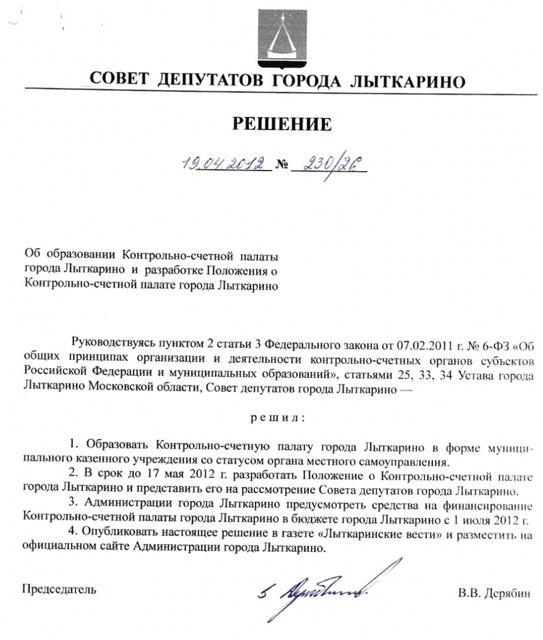
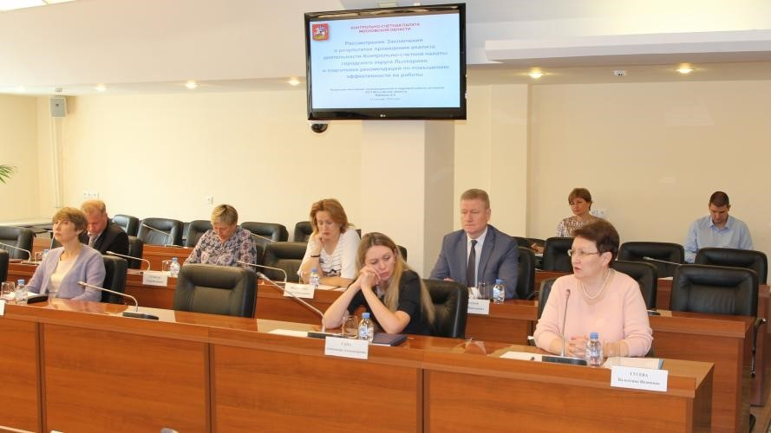
В 2012 году Советом депутатов города Лыткарино в соответствии с Уставом города
в целях осуществления внешнего муниципального финансового контроля
образована Контрольно-счетная палата
Ф.61, оп. 1, д. 134, л. 236

Slide 18
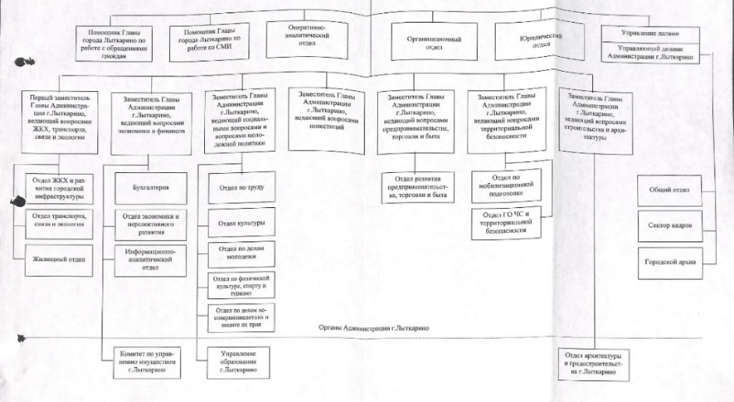
Структура органов местного самоуправления города Лыткарино Московской области
Глава
городского округа Лыткарино
Совет депутатов городского округа Лыткарино
Контрольно-счетная палата городского округа Лыткарино
Администрация
городского округа Лыткарино
Ф.61, оп. 1, д. 10, л. 223

Slide 19
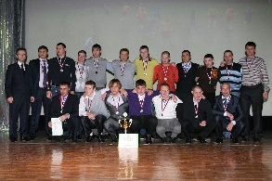
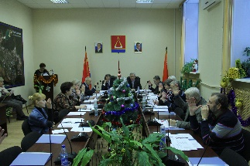
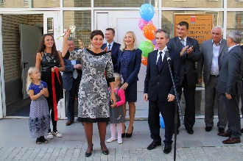
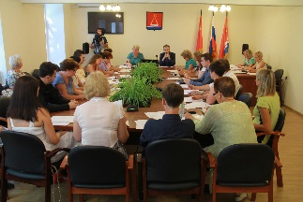
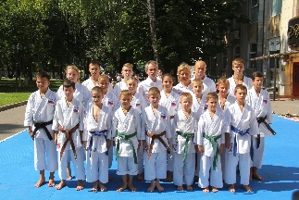
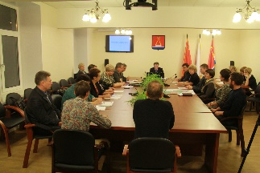
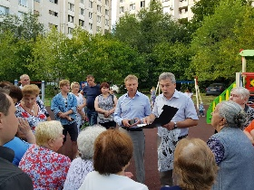
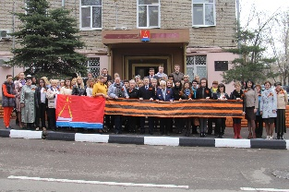
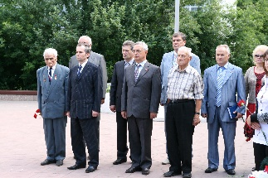
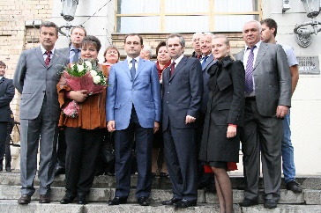
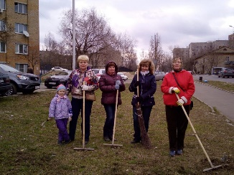
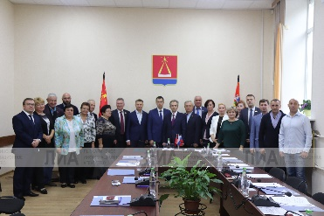
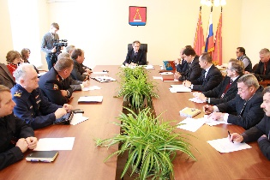
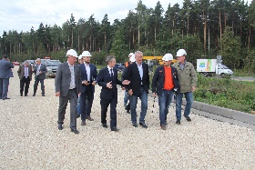
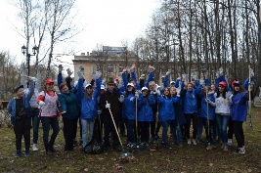
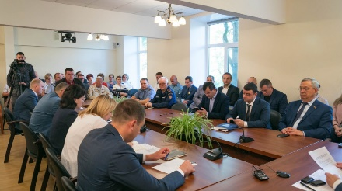
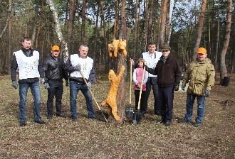
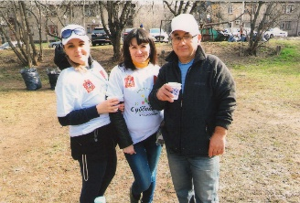
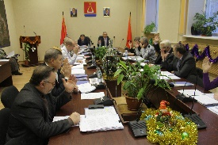
21 апреля – День местного самоуправления

Slide 20
Для выставки «Местное самоуправление – лица, события, факты» использованы:
Документы архивных фондов:
№ 2 «Лыткаринский городской Совет народных депутатов и его исполнительный комитет города Лыткарино Московской области»;
№ 35 «Администрация города Лыткарино Московской области»;
№ 61 «Совет депутатов города Лыткарино»;
№ 88 «Государственное автономное учреждение Московской области «Лыткаринское информационное агентство Московской области»»
информация с сайтов:
Администрация г.о. Лыткарино
- http://lytkarino.mosreg.ru/;
Контрольно-счетная палата
- http://ksp-lytk.ru/.
Фотографии из музейных фондов Лыткаринского историко-краеведческого музея

